Slide 1

Teoria salariilor de eficiența
Grama Nicolae, Ionița Radu, Mosessohn Vlad, Salcie Cristian, Ceaparu Iustina
332CA

Slide 2
Definiție
Termenul salarii de eficiență a fost introdus de Alfred Marshall pentru a desemna salariul pe unitate de eficiență a muncii.
Utilizarea modernă a termenului este destul de diferită și se referă la ideea că salariile mai mari pot crește eficiența lucrătorilor.
În economia muncii , ipoteza „salariului de eficiență” susține că salariile, cel puțin pe unele piețe ale muncii, se formează într-un mod care nu reflecta compensarea pieței.

Slide 3
Există mai multe teorii despre motivul pentru care managerii plătesc salarii de eficiență:
Evitarea sustragerii
Minimizarea cifrei de afaceri
Selecția
Teorii sociologice
Teorii nutriționale

Slide 4
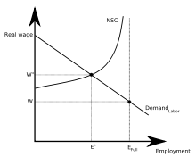
Sustragerea
Sustragerea se referă la faptul că un contract complet în lumea reală nu există, sau dacă există, asta se întâmplă foarte rar. Acest lucru implica faptul că ambele parți ale contractului au o anumită cantitate de discreție.
În modelul Shapiro și Stiglitz, lucrătorii fie lucrează, fie se sustrag, iar dacă se sustrag, au o anumită probabilitate de a fi prinși, cu pedeapsa de a fi concediați
Modelul de evitare nu prezice că cea mai mare parte a șomerilor sunt aceia care sunt concediați pentru faptul că evită, deoarece dacă amenințarea asociată cu concedierea ar fi eficientă, s-ar produce scăderi în rândul forței de muncă a celor care se sustrag.

Slide 5
Contractele de muncă mai sofisticate pot reduce sau elimină șomajul involuntar. Ca exemplu, utilizarea salariilor de vechime pentru a rezolva problema stimulentului, unde inițial lucrătorii sunt plătiți mai puțin decât productivitatea lor marginală, iar pe măsură ce lucrează eficient în timp în cadrul companiei, câștigurile cresc.
Cu toate acestea, o critică semnificativă este că pericolul moral ar fi transferat angajatorilor, deoarece aceștia sunt responsabili de monitorizarea efortului lucrătorului. Astfel firmele ar putea să concedieze lucrătorii mai în vârstă care au ajuns să fie plătiți peste produsul marginal, și angaja noi muncitori mai ieftini, creând o problemă de credibilitate.

Slide 6
Rotația forței de muncă
În ceea ce privește fluctuația forței de munca pentru ipoteza salariilor eficiente, firmele oferă, de asemenea, salarii mai mari decât compensarea pieței, datorită costului ridicat al înlocuirii lucrătorilor (căutare, recrutare, costuri de formare). O soluție astfel, fiind, din nou, contractele de muncă mai sofisticate.

Slide 7
Selecția
În teoriile salariale de selecție se presupune că performanța la locul de muncă depinde de „abilitate” și că lucrătorii sunt eterogeni în ceea ce privește abilitatea.
Auto-selecția (adesea denumită selecție adversă) apare dacă capacitatea lucrătorilor și salariile de rezervare sunt corelate pozitiv. Există două ipoteze cruciale:
firmele nu pot selecta solicitanții înainte sau după depunerea cererii
există o activitate independentă gratuită care realizează produsul marginal al lucrătorului (care este mai mare pentru lucrătorii mai productivi)
Astfel, firmele cu salariu mic atrag doar participanții la loterie cu capacitate redusă, în timp ce firmele cu salarii mari atrag lucrători de toate abilitățile (adică în medie vor selecta lucrători medii).
Firmele pot fi, de asemenea, capabile să proiecteze dispozitive de auto-selecție sau de screening care să îi inducă pe lucrători să își dezvăluie adevăratele caracteristici.

Slide 8
Teorii Sociologice
Solow (1981) a susținut că rigiditatea salarială se poate datora cel puțin parțial convențiilor sociale și principiilor comportamentului adecvat, care nu sunt în totalitate individualiste.
Akerlof (1982) a furnizat primul model sociologic explicit care a condus la ipoteza salariului de eficiență. El susține că efortul lucrătorului depinde de normele de lucru ale grupului de referință relevant.
Modelul sociologic poate explica fenomene inexplicabile în termeni neoclasici, cum ar fi motivul pentru care firmele nu concediază lucrătorii care se dovedesc a fi mai puțin productivi; de ce tarifele pe piese sunt atât de puțin utilizate chiar și acolo unde este posibil; și de ce firmele stabilesc standarde de muncă depășite de majoritatea lucrătorilor.
O posibilă critică este că lucrătorii nu consideră neapărat salariile mari ca daruri, ci doar drept corecte (mai ales că de obicei 80% sau mai mulți dintre lucrători se consideră a fi în primul trimestru al productivității), caz în care nu vor primi reciproc efort.

Slide 9
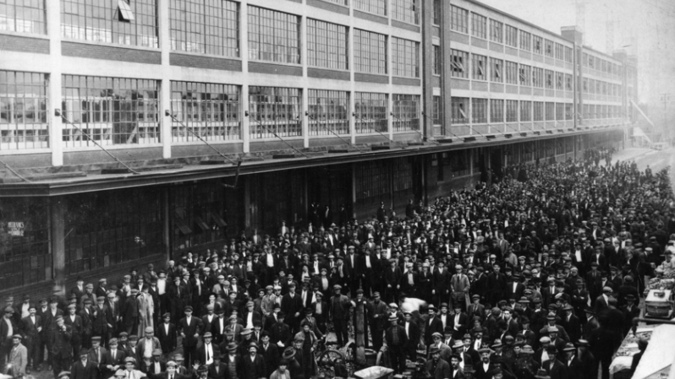
Studiu de caz – Henry Ford (“5-dollar workday”)
Pe 5 ianuarie 1914, Henry Ford împreună cu vice-președintele său, James Couzens, au uimit întreaga lume când au anunțat că Ford Motor Company va dubla salariul angajaților la 5 dolari pe zi. Anunțul a ajuns în toate titlurile ziarelor și a editorialelor din lume. Era prima dată în lume când se întâmpla că un uriaș industrial bogat să își împartă profitul la un asemenea nivel cu muncitorii.
Într-o mare măsură, implementarea salariului de 5 dolari pe zi nu poate fi judecată fără a înțelege de fapt ce se petrecea cu linia de asamblare. Experimentele din 1913 până în 1914 au redus timpul necesar pentru construirea automobilelor “Model T” de la 12 ore și jumate la doar 93 de minute. Astfel, creșterea eficienței a scăzut costurile de producție, ceea ce a dus și la o scădere a prețurilor mașinilor. Oamenii erau dornici să cumpere toate mașinile pe care Ford le putea construi.

Slide 10
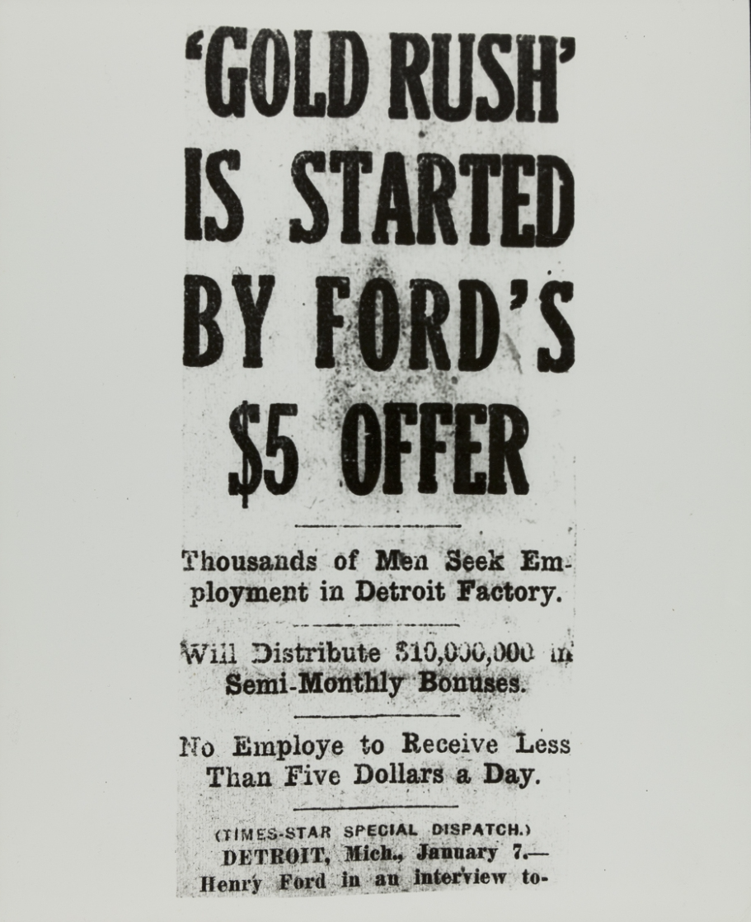
Daca dorința lui Ford a fost de a păstra angajații, atunci înseamnă că prin „Five-Dollar Day” i-a fost îndeplinită această dorință. La câteva zile după anunț, au venit la Detroit mii de solicitanți din regiunea Midwest pentru a lucra la Ford. Compania a fost copleșită, au izbucnit revolte, iar mulțimile au fost îndepărtate cu incendii chiar în ianuarie. Compania a anunțat că va angaja numai oameni ce au locuit în Detroit cel puțin 6 luni, iar situația a intrat încet înapoi sub control
Politica lui Ford a demonstrat că salariile mai mari pentru angajați le permitea să își cumpere mașinile pe care le produceau, îmbunătățind economia locală.
O alta măsură luată de Ford a fost aceea de a reduce săptămână de lucru la 5 zile, cu 8 ore pe zi. Un motiv pentru care această măsură a fost luată este acela de a crește și mai mult productivitatea, deoarece era așteptat că muncitorii să depună mai mult efort la muncă pentru timpul liber în plus.

Slide 11
Referințe
Akerlof, George ; Yellen, Janet (1986). „Modele salariale de eficiență ale pieței muncii”
Schlicht, Ekkehart (2016). „Salarii de eficiență: variante și implicații”
https://www.thehenryford.org/explore/blog/fords-five-dollar-day/

